Slide 1



掲載対象とするSNS
SNS記事を地区HPに
掲載されるようにするには
Instagram
facebook

Slide 2
SNS記事を地区HPに
掲載されるようにするには
Instagram
以下のハッシュタグのどれかを入れて投稿
    #国際ロータリー第2610地区
    #第2610地区
    #rotary_international_district_2610

Slide 3
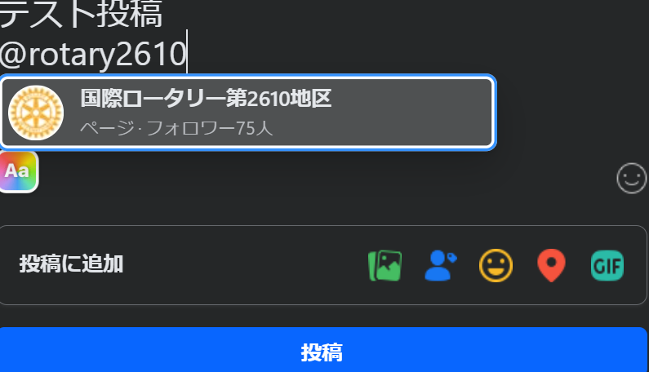
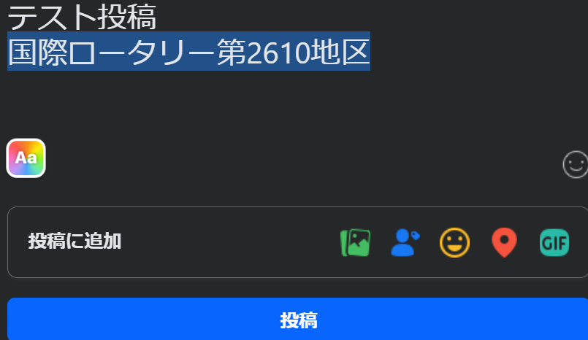
Facebook
  必ず以下のメンションを入れて投稿願います（半角文字）。
    @rotary2610
    入力するとメンション先候補が表示されるので、必ず“歯車マーク＋国際ロータリー第2610地区”をクリックして、文字が「国際ロータリー第2610地区」に変わるのを確認してから投稿して下さい。
➔

Slide 4
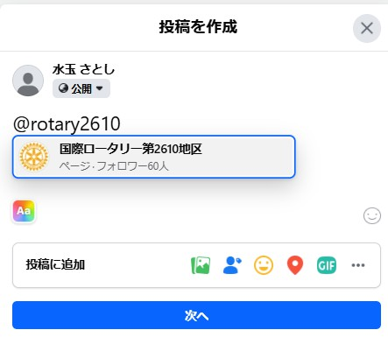

facebook メンション機能についての注意事項
国際ロータリー第 2610 地区公共イメージ委員会
＜正しいメンションの付け方＞
１．メンションつけるときは半角で@を入力
２．@に続いて rotary2610 と半角で入力すると、「国際ロータリー第 2610 地区」が候補で表示されます。（画面①参照）
画面①
３．候補「国際ロータリー第 2610 地区」を選択する。
４．選択すると、水色の背景で「国際ロータリー第 2610 地区」と表示されます。（画面②参照）

Slide 5
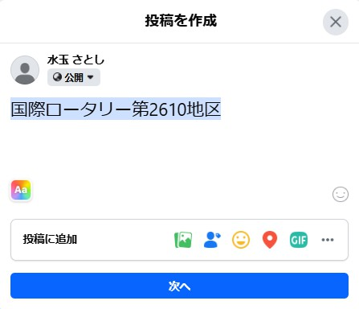

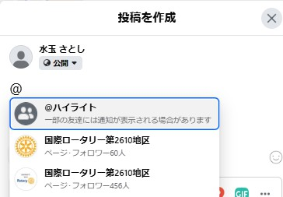

画面②
これで正式なメンションとして認識されます。よくメンション入れているページは、@を入れるだけで候補表示されますので、毎回、すべての文字を入力しなくても大丈夫です。（画面③参照）
もちろん表示される候補から選択する必要はあります。
画面③
以前の 2610 地区にアクセスされていた方だと、以前のfacebook ページも表示されますので注意が必要です。
画像でいうとフォロワー60 人の方が正しいページです。（画面③参照）

Slide 6
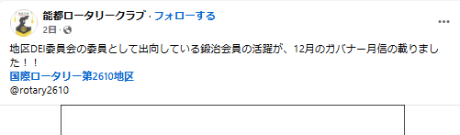

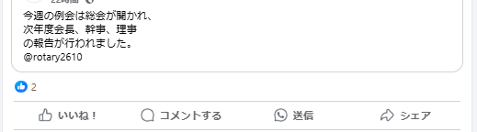

参考までに、投稿された記事については、
・青色で「国際ロータリー第 2610 地区」と表示されていれば入力の仕方が合っている。
（画面④参照）
画面④
・青色文字がなく「@rotary2610」のまま表示されているのは失敗している。
（画面⑤参照） と区別が付きます。
画面⑤
メンションされた投稿は、地区ホームページの「最新ＳＮＳ投稿」のコーナーに掲載されます。
以上

Slide 7
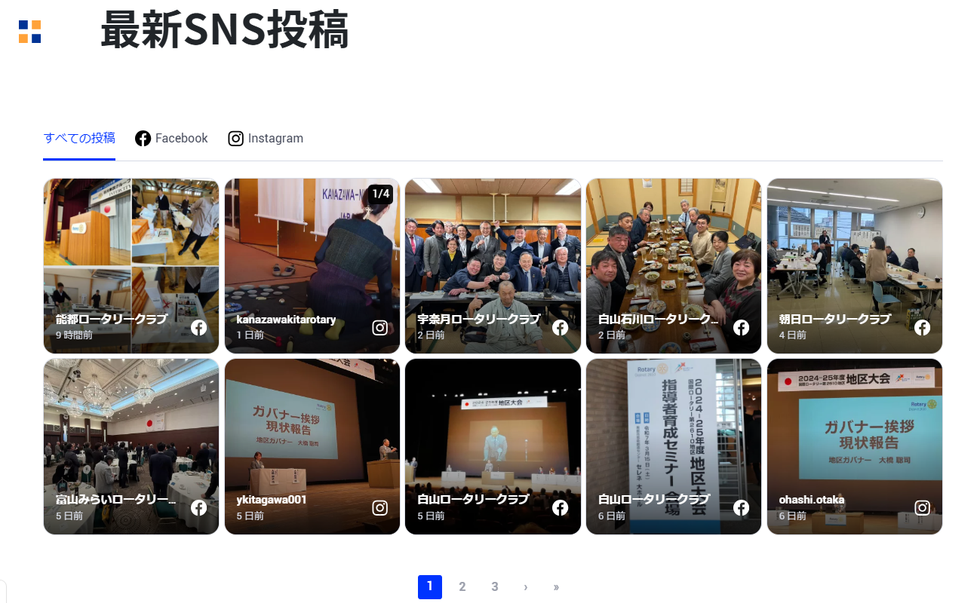
地区HPでの掲載状況

Slide 8
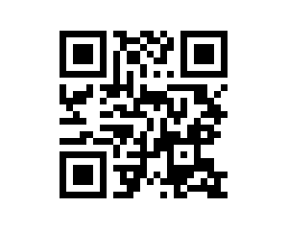
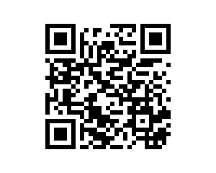
第2610地区ホームページ
第2610地区Facebookページ
https://www.facebook.com/rotary2610
https://rotary2610.gr.jp/

